Slide 1
Synthèse “one-pot” de poly((méth)acrylate)s biosourcés
Mardis de la chimie durable
Hugo Fouilloux, COCP Sous la direction du Pr. Christophe Thomas
28 septembre 2021

Slide 2
Introduction
Synthèse “one-pot” de poly((méth)acrylate)s biosourcés
État de l’art
Préparation des monomères
Polymérisation et caractérisation des matériaux

Slide 3
I. État de l’art
Préparation de (méth)acrylates :
Estérification de Fischer non quantitative, gourmande en énergie ¹
Via l’anhydride méthacrylique: peu économe en atomes ^{2,3}
Via le chlorure d’acyle: production de déchets corrosifs ^{1,4}
Les monomères doivent être purifiés avant polymérisation
Figure. Les différentes voies de synthèse des (méth)acrylates à l’échelle du laboratoire.
1. M. A. Droesbeke, F. E. Du Prez, ACS Sustain. Chem. Eng. 2019, 7, 11633–11639.
2. T. Brotherton, J. Jr. Smith, J. J. Lynn, Org. Chem. 1961, 26, 1283–1284.
3. J. J. Gallagher, M. A. Hillmyer, T. M. Reineke, ACS Sustain. Chem. Eng. 2015, 3, 662–667.
4. A. Das, A. Jana, B. Maji, Chem. Commun. 2020, 56, 4284–4287.

Slide 4
I. État de l’art
Synthèse d’anhydrides et d’esters :
Une méthode simple et efficace utilisant les dicarbonates comme agents de couplage (rendements de 75 à 99%) ⁵
5. G. Bartoli, M. Bosco, A. Carlone, R. Dalpozzo, E. Marcantoni, P. Melchiorre, L. Sambri, Synthesis 2007, 2007, 3489-3496.

Slide 5
Introduction
Synthèse “one-pot” de poly((méth)acrylate)s biosourcés
État de l’art
Préparation des monomères
Polymérisation et caractérisation des matériaux

Slide 6
II. Préparation des monomères
Synthèse “one-pot” de poly((méth)acrylate)s biosourcés :
Pas de purification intermédiaire
Accès à des homopolymères, des copolymères statistiques ou blocs
Intermédiaire clé: L’anhydride (méth)acrylique
Figure. a) Stratégie « one-pot » pour la synthèse de poly((méth)acrylate)s. b) Nucléophiles biosourcés utilisés.

Slide 7
II. Préparation des monomères
Synthèse d’anhydrides :
Sélectif avec MgCl₂
Pas assez sélectif avec des triflates de terres-rares comme La(OTf)_{3,} à cause de la formation de t-Butyl (méth)acrylate
Sélectivité > 99%
Sélectivité = 86%

Slide 8
II. Préparation des monomères
Acylation :
La formation de l’anhydride puis l’acylation d’amines ou d’alcools primaires est possible avec MgCl₂
>99% selectivity

Slide 9
II. Préparation des monomères
Estérification :
Meilleures sélectivités avec MgCl₂ et La(OTf)₃
Variété des monomères et tolérance fonctionnelle
Les amines dégradent le dicarbonate
Sous-produits: carbonates => un léger excès de Boc₂O et d’alcool est nécessaire
La(OTf)₃ (0,5 mol%)
30°C, 9h, S >99%
La(OTf)₃ (0,5 mol%)
30°C, 9h, S = 96%
MgCl₂ (4 mol%)
40°C, 7h, S >99%
MgCl₂ (4 mol%)
40°C, 84h, S >99%
MgCl₂ (4 mol%)
40°C, 15h, S = 63%

Slide 10
II. Préparation des monomères
δ_{vinylic} (ppm) = 5,81 5,76 5,66 5,55
Estérification :
t = 15h
t = 0h
Figure. Mécanisme envisage pour l’esterification d’acide (méth)acrylique par un alcool biosourcé avec Boc₂O,⁸ catalysé par un complexe métallique M, et la region vinylique des spectres RMN ¹H (400 MHz, CDCl₃, 5.85-5.50 ppm) de cette reaction catalysée par MgCl₂.

Slide 11
Introduction
Synthèse “one-pot” de poly((méth)acrylate)s biosourcés
État de l’art
Préparation des monomères
Polymérisation et caractérisation des matériaux

Slide 12
III. Polymérisation et caractérisation des matériaux
Polymérisation :
Fonctionne en polymérisation radicalaire libre
Mélange de plusieurs alcools ou acides possible
Contrôle du M_{n} avec DDM ou CPDB
M_{n}^{exp} = 27,2 kg/mol
Đ = 2,7
M_{n}^{exp} = 57,5 kg/mol
Đ = 1,7
M_{n}^{exp} = 16,3 kg/mol
Đ = 1,2
M_{n}^{th} = 17,1 kg/mol
M_{n}^{exp} = 5,7 kg/mol
Đ = 1,5
M_{n}^{th} = 5,0 kg/mol

Slide 13
III. Polymérisation et caractérisation des matériaux
Obtention de copolymères blocs :
X_{THGMA} = 97%
M_{n}^{exp} = 6,2 kg/mol
Đ = 1,2
X_{LMA} = 96%
M_{n}^{exp} = 11,4 kg/mol
Đ = 1,3
Figure. Évolution de la trace SEC-RI lors de la synthèse “one-pot” d’un copolymère bloc, calibrée avec des standards de polystyrene, dans le THF, à 35°C.

Slide 14
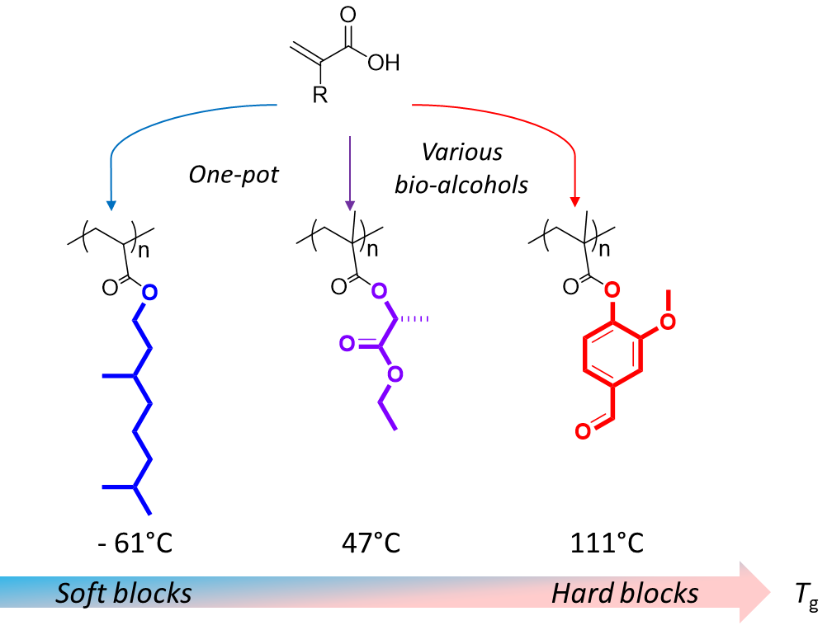
III. Polymérisation et caractérisation des matériaux
Températures de transition vitreuse des polymères obtenus :
Figure. Photo présentant le caractère élastomérique du copolymère tribloc poly(ELMA-b-THGMA-b-ELMA) (Table 1, entry 6). Échantillon préparé par thermocompression à l’aide d’une presse à chaud.

Slide 15
III. Polymérisation et caractérisation des matériaux
$$E−factor= \frac{Masse de tous les produits chimiques \left(réactifs, solvants, etc\right)}{Masse du produit isolé}−1$$
Comparaison des E-factor :
E_{one-pot} = 150
E_{step-wise} = 500
9. A. L. Holmberg, J. F. Stanzione, R. P. Wool, T. H. Epps, ACS Sustainable Chem. Eng. 2014, 2, 569–573.
Figure. Stratégies “one-pot” et étape par étape pour la synthèse d’un copolymère bloc.⁹

Slide 16
Conclusion
Synthèse “one-pot” de poly((méth)acrylate)s biosourcés
Préparation des monomères => efficace et sélective, avec des catalyseurs commerciaux et bon marchés
Polymérisation et caractérisation des matériaux => synthèse d’une grande variété de polymères avec différentes T_{g}
H. Fouilloux, W. Qiang, C. Robert, V. Placet and C. M. Thomas, Angew. Chem. Int. Ed., 2021, 60, 19374-19382

Slide 17
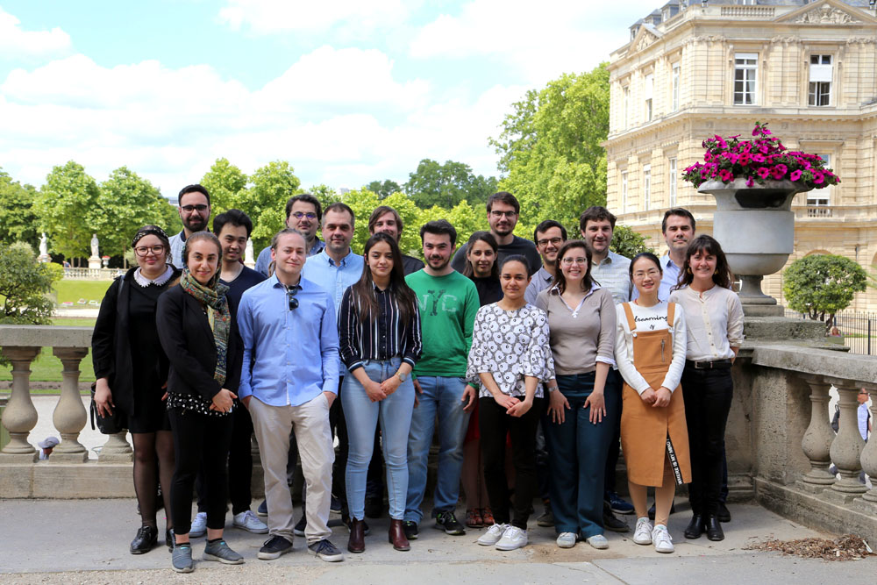
Remerciements
Équipe COCP (Chimie Organométallique et Catalyse de Polymérisation) à l’IRCP: Pr. Christophe Thomas Dr. Carine Robert Dr. Wei Qiang
Institut FEMTO (Université de Franche-Comté): Dr. Vincent Placet

